Slide 1
新聞事件分析器
M1029019 施丞育

Slide 2
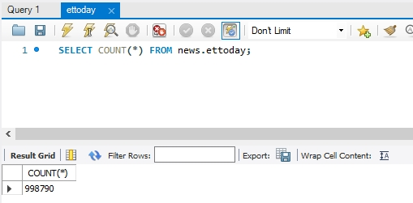
爬蟲
ETtoday新聞雲
資料庫 : MySQL
總筆數 : 998790

Slide 3
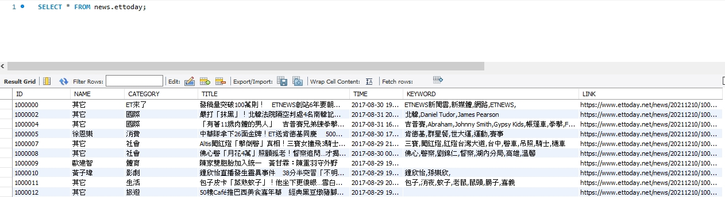
爬蟲
抓取資料
ID , Name , Category , Title , Time , Keyword , Link

Slide 4
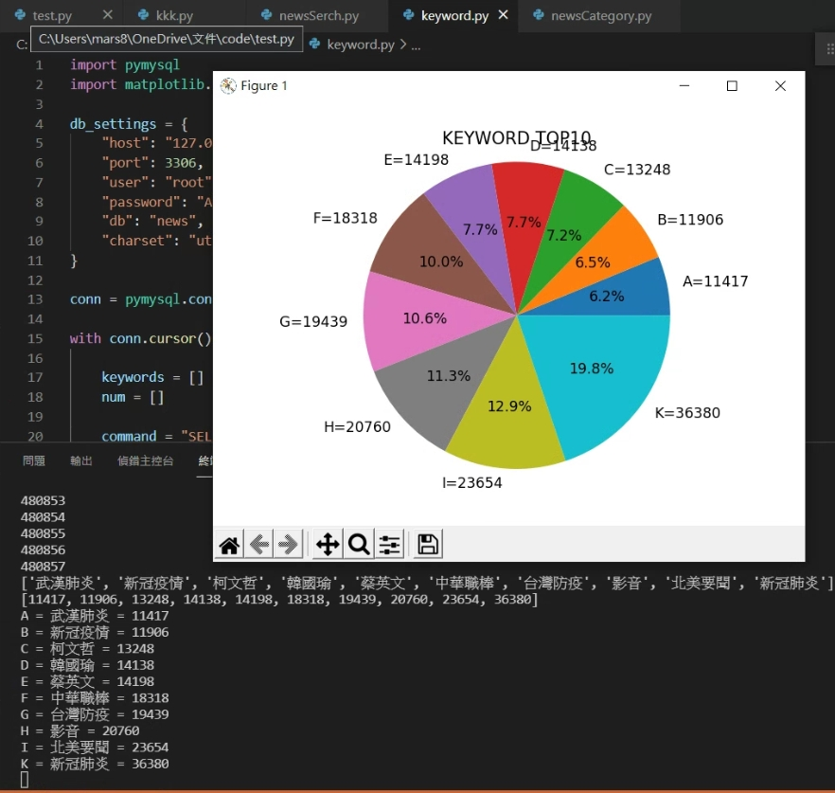
全部關鍵字TOP10

Slide 5
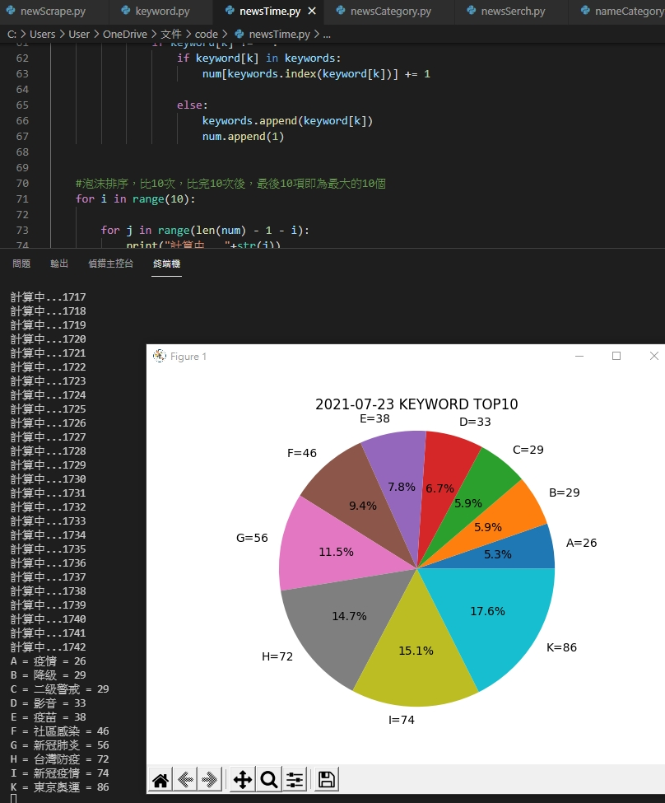
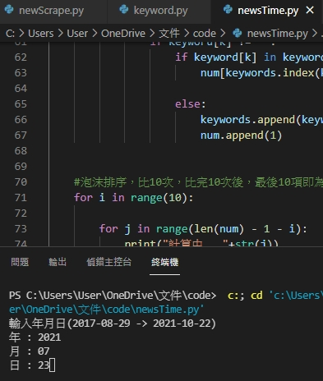
某天的關鍵字TOP10

Slide 6
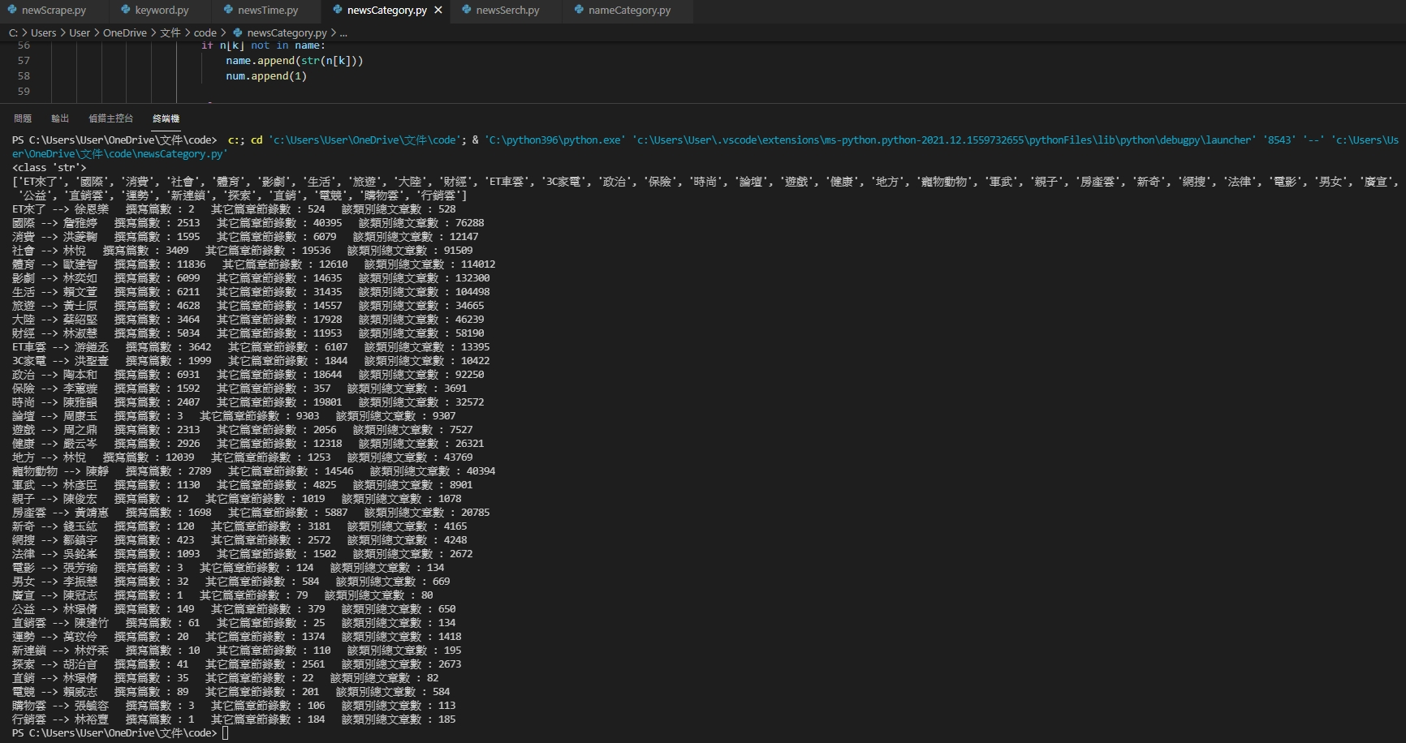
每個Category撰寫新聞最多的記者

Slide 7
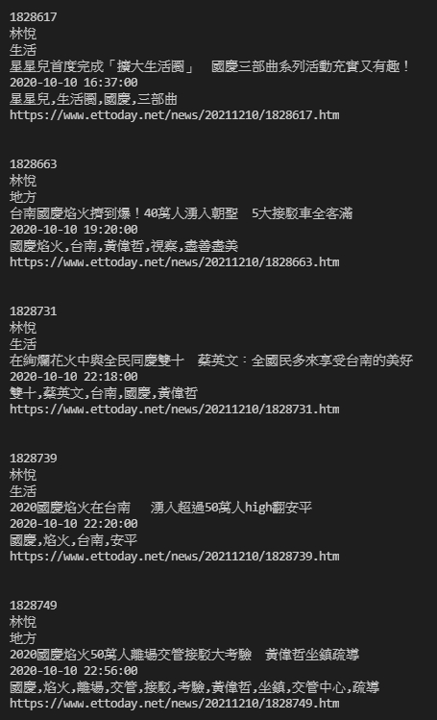
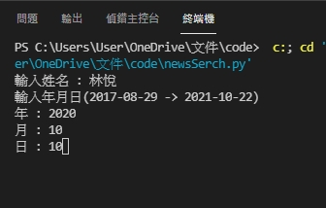
輸入姓名和時間 搜索新聞

Slide 8
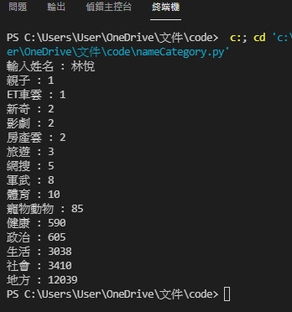
輸入姓名 計算記者寫過的類別新聞數量

Slide 9
遇到的困難
常常爬到一半被學校鎖流量…
MySQL 在我的一台電腦中，會有BUG(重新裝也是沒辦法解決)
尚未有GUI介面
Matplotlib 畫圖無法顯示中文，網路上方法試過了(尚未解決)

Slide 10
GitHub
https://github.com/MorrisShih/SQL-PYTHON

